Slide 1
Инвестирование с командой «Успешного трейдинга»

Slide 2
Наше предложение:
Активный доход на Американском рынке (плановые 30%-40% годовых):
Инвестировать в покупку акций IPO (от 10тыс usd)
Активное управление портфелем из акций, ETF, ETN (от 25тыс usd)
Инвестировать в торговые алгоритмы (от 60тыс usd)
Инвестирование в новый крипторынок (плановые 100% и больше годовых):
Майнинг криптовалют (от 1,2млн рублей)
Инвестирование в PRE-ICO компании (от 1млн рублей)
Консервативные стратегии (плановые 10-12% годовых):
Портфель из ETF и облигаций на рынке США (от 10тыс usd)
Накопительное инвестирование на рынке России (ИИС, от 300тыс)
Покупка рентной недвижимости на Европейском рынке с гарантированной доходностью (от 100тыс usd)
Гарантированный доход с ежемесячной выплатой процентов (25-35% годовых)
Займы надежным бизнесам для пополнения оборотных средств (от 1млн рублей на год)

Slide 3
Инвестирование по договору займа
Вы инвестируете первый раз и хотите быть уверенными, что не потеряете
Вы даете нам средства по договору займа, мы инвестируем ваши средства в инструменты на финансовом рынке
Вы получаете 30% от нашей прибыли
Ежемесячная отчетность 5 числа
Возможность пополнить/снять средства/проценты после 3го месяца
Минимальная сумма инвестирования 300тыс рублей

Slide 4
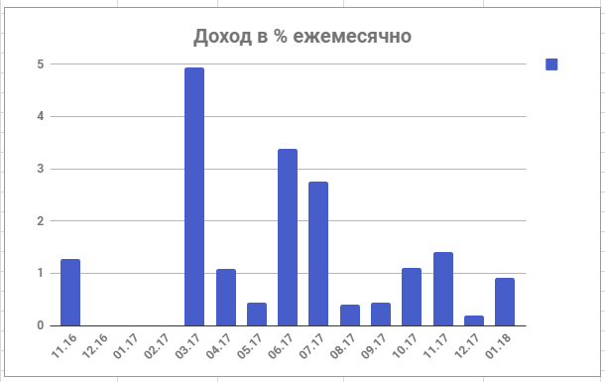
Доходность программы за 2017 год – 16,18% в usd
Мы инвестируем средства в наши алгоритмы и в IPO сделки
Роботы приносят прибыль практически ежемесячно
IPO в момент закрытия

Slide 5
1. Инвестировать в IPO сделки на рынке США
Свой счет у Американского брокера
От 10тыс долларов
Средняя прибыль со сделки 36% за 3 месяца
Наша комиссия с прибыли за управление позицией 30%
Обычная длительность сделки 90 дней
Если часть суммы временно свободна инвестируем в 30дневные сделки на популярных американских акциях (5-10% доп. доход)
Вы можете оставить акции если они вам понравились ☺

Slide 6
Таблица IPO сделок прошедших до окт 2017

Slide 7
2. Активное управление портфелем из акций, ETF, ETN на финансовых рынках США
Открываем Вам счет у Американского брокера
От 25тыс долларов
Максимальная просадка по договору 10%
Гарантия максимальной просадки
Срок рекомендуемого инвестирования от 1 года
Наша комиссия с прибыли 35%
Вы в любой момент можете пополнять счет/выводить прибыль
Год | Доходность чистая
2015 | +36%
2016 | +31%
2017 | +45%
Средняя доходность +37,33% в год клиенту

Slide 8
Результат по одному из клиентов за 2017 год +39,71% (суммы в usd)

Slide 9
2. Торговые алгоритмы
На рынке США

Slide 10
Высокоэффективная стратегия
Минимальный объем инвестиций 60тыс долларов США
Средняя доходность за последние 5 лет – 42% годовых
Мы открываем вам счет у крупнейшего Американского брокера (Interactive Brokers)
Полная прозрачность для вас / договор
Высокая стабильность
У нас в управлении более 6млн долларов
Комиссия за управление 30% от прибыли

Slide 11
Результаты алгоритмов за 2012-2017
За янв-декабрь 2017 +74%

Slide 12
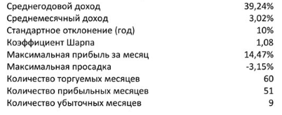
Результаты за 2012-2016 годы

Slide 13
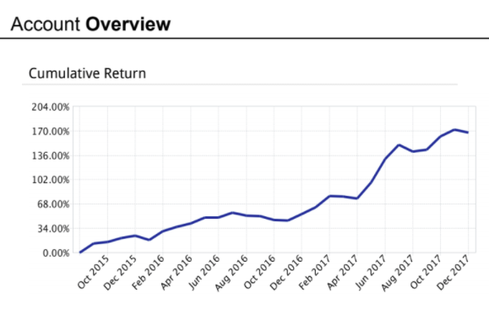
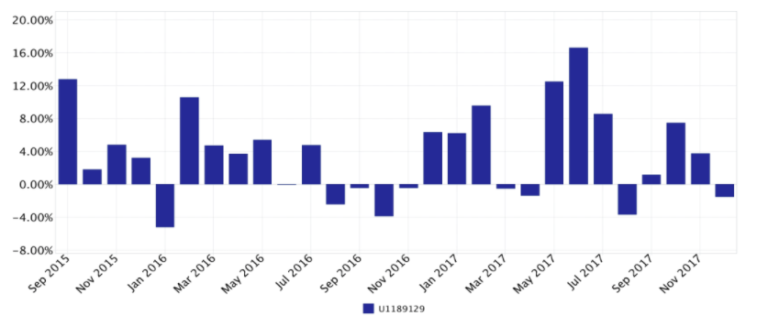
Результат с октября 2015г по декабрь 2017г (последняя версия систем)

Slide 14
4. Майнинг криптовалют
Криптомайнинг прямо в Москве (оборудования на 1млн usd)
Покупаем и настраиваем фермы на ваше имя по оптовым ценам
Плановая доходность 80-100% годовых на добыче
Алгоритмы определяют лучшие валюты для майнинга
Каждые 2-3 дня вы получаете криптовалюту на свой аккаунт
Дополнительный заработок за счет роста криптовалют (100% в год)
Наша комиссия 20% за наладку и подключение, 20% с успеха
Работаем по договору

Slide 15
5. Инвестирование в Pre-ICO компании
Отбираем лучшие Pre-ICO на крипторынке
Договариваемся о лучших Pre-ICO условиях с основателями
Доход 100% за 3-4 месяца (вход в сделку и выход после ICO)
От 20тыс долларов
Стратегия рассчитана на 1 год
Возможность оставить токены если они вам понравились ☺
Комиссия 35% от успеха

Slide 16
Консервативные стратегии
Накопительные консервативные стратегии
Отлично подходят для консервативной части капитала
Низкие риски, работа по договору
От 10тыс долларов или 300тыс для ИИС
Открываем вам счет и настраиваем стратегию
Доход 10-12% годовых
Плата за управление 1% годовых

Slide 17
Гарантированный доход с ежемесячной выплатой процентов (25-35% годовых)
Займы бизнесам на оборотные средства от 1 млн рублей
Мы сотрудничаем только с крупными проверенными бизнесами
Каждое 5 число вы получаете свои проценты на карту
Возможно оформление ликвидного залога на сумму займа
Срок займа от 1 года

Slide 18
Услуга «Персональный финансовый консультант»
Как уследить за всем, что происходит в финансовом мире? Как сделать, чтобы ваши деньги эффективно работали и росли?
Наш финансовый консультант поможет вам составить профессиональный финансовый план на ближайшие 10 лет
Он поможет вам сформулировать четкие личные и семейные финансовые цели и спланировать их достижение
Финансовый консультант даст эффективные рекомендации по управлению и наращиванию личного/семейного капитала
Поможет вам значительно увеличить доход от вашего капитала и снизить риски
Финансовый консультант знает и использует в ваших интересах все многообразие мировых финансовых и нефинансовых инструментов

Slide 19
Наши плюсы
Свыше 9 лет опыт работы на фондовых рынках
7 млн долларов в управлении
Ваши деньги всегда находятся на ваших счетах
Полностью прозрачная работа для вас
Ежедневная отчетность для вас от брокера
Мы зарабатываем только когда вы зарабатываете ☺
Действует партнерская программа за привлечение инвесторов $

Slide 20
О рисках
Следует понимать, что инвестирование на фондовых рынках несет как возможности заработка, так и риски потери средств.
Прошлые доходности управляющих не гарантируют будущие доходности.
Так же на фондовом рынке нет гарантий стабильного ежемесячного дохода, периоды заработков могут сменяться периодами убытков или нулевых результатов

Slide 21
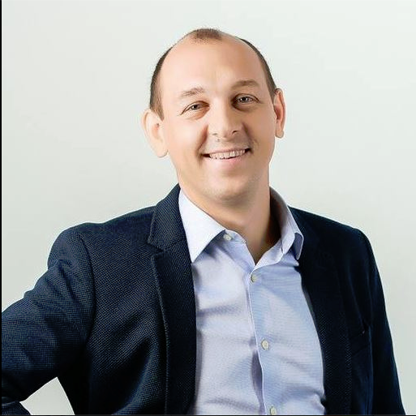
Спасибо за внимание!
Если у вас возникли вопросы, пишите нам на coach@successtrading.ru (для Дмитрия Михнова)
Или напрямую мне в Facebook https://www.facebook.com/dmitry.mikhnov

